Slide 1
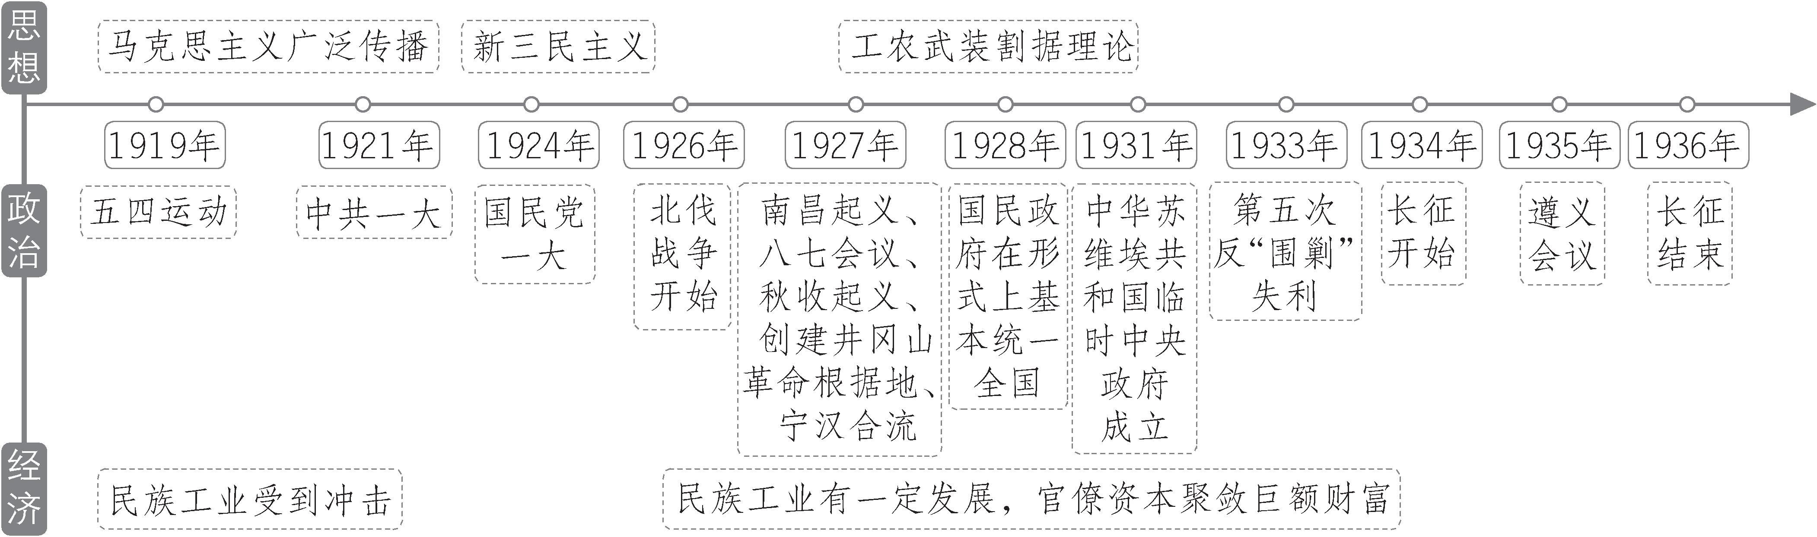
第七单元：中国共产党成立与新民主主义革命的兴起

Slide 2
单元概览
新民主主义革命兴起与发展阶段（1919年-1936年）。
①国民党：逐渐从革命转向专制独裁，但南京国民政府经济举措一定程度上促进中国社会进步。
②中国共产党：从诞生到探索出“工农武装割据”的道路，在马克思主义中国化的过程中不断走向成熟。
第21讲：五四运动与中国共产党的诞生
第22讲：南京国民政府的统治和中国共产党开辟革命新道路

Slide 3
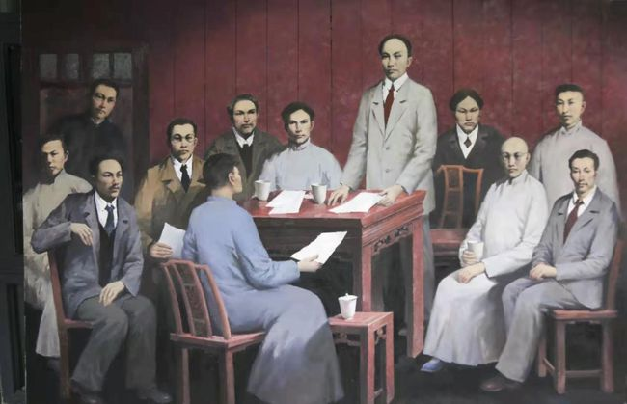
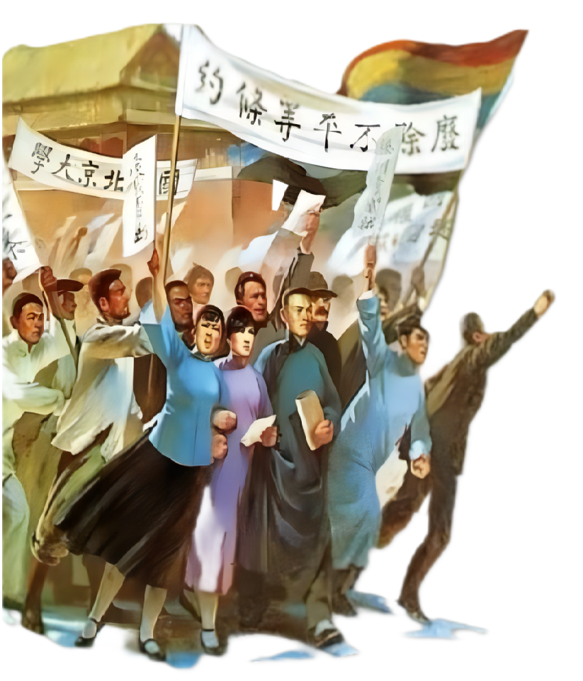




Slide 4
阶段特征：新民主主义革命崛起时期（1919—1927年）
政治上：
经济上：
思想文化上：
1、五四运动：是中国新民主主义革命开端；
2、中国共产党诞生：使中国革命面貌焕然一新；
3、第一次国共合作：掀起国民革命，北伐基本上推翻北洋军阀统治，沉重打击帝国主义；国民党右派背叛革命，发动反革命政变，合作破裂。
一战结束，帝国主义卷土重来，民族资本主义经济迅速萧条。
1、五四运动后，马克思主义广泛传播，并与中国工人运动相结合；
2、先进知识分子从学习欧美到以俄为师；
3、孙中山提出新三民主义成为国共合作的思想基础；

Slide 5
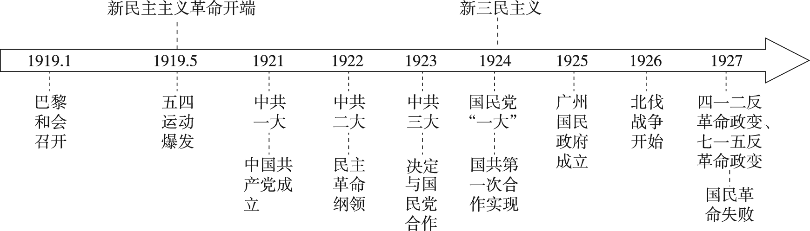
时空坐标
课程标准
1、认识五四爱国运动的历史意义；
2、认识马克思主义在中国的传播与中国共产党成立对中国革命的深远影响；认识国共合作领导国民革命的历史作用。

Slide 6

选必链接
纲要上
纲要下
选必三
第21课：五四运动与中国共产党的诞生
第11课：马克思主义的诞生和传播
第14课：第一次世界大战与战后国际秩序
第15课：革命的胜利与苏联的社会主义实践
第16课：亚非拉民族民主运动的高涨
第12课：近代战争与西方文化的扩张

Slide 7
考情考向
考情分析 | 全国卷 | 地方卷
 | 2023全国甲卷·中共一大 2023全国乙卷·五四运动的意义 2022全国甲卷·马克思主义传播和五四运动 2021全国甲卷·新文化运动与马克思主义传播 2021全国乙卷·中国共产党的重大会议 | 2023湖南卷·中国共产党的诞生，马克思主义的传播 2023山东卷·五四运动的背景 2023北京卷·马克思主义的传播 2023浙江卷·维新思想到马克思主义 2021广东卷·国民大革命 2021湖南卷·五四运动促进思想解放 2020山东卷·国民大革命的农民运动
考向 分析
考查方式
1.五四运动属于新旧民主革命的分界线，历来是考查重点；
2.马克思主义在中国的传播、中国共产党诞生、国共合作也是命题的重点。
近三年考查较多，注重时空观念，结合地图理解。多关注中国共产党成立和国民革命对中国革命的作用，复习时要关注世界史内容，结合背景知识多加重视。

Slide 8

概念解析：新民主主义革命
新民主主义革命是无产阶级领导的反帝反封建的资产阶级民主革命。
资产阶级民主革命
鸦片战争
五四运动
新中国成立
１８４０
（约80年）
１９１９
（约30年）
１９４９
旧民主主义革命
新民主主义革命
中国近代史：半殖民地半封建社会
1919年五四运动标志着新民主主义革命开端；
1949年新中国成立标志着新民主主义革命的基本结束。

Slide 9
概念解析：新民主主义革命
 | 旧民主主义革命 | 新民主主义革命
社会性质
革命任务
革命性质
革命主力
领导阶级
指导思想
前途目标
革命范畴
群众基础
半殖民地半封建社会
反帝反封建
资产阶级民主革命（1840-1919-1949）
资产阶级
工、农、小、民
资产阶级（软弱妥协）
无产阶级（革命性强）
三民主义
马克思主义
资产阶级共和国
走资本主义道路
人民民主专政国家
社会主义、共产主义
世界资产阶级革命
世界无产阶级革命
缺乏群众基础
广泛的群众基础

Slide 10
概念解析：新民主主义革命
新民主主义革命的分期
第一阶段:中国共产党初创时期的革命探索(1919-1923年):中共一大与中共二大确立了党的新民主主义革命纲领,党领导了早期工人运动
第二阶段:国民革命时期(1924-1927年,国共第一次合作)：国共实现了第一次合作,党确立了建立统一战线的路线方针。大革命的失败为革命继续前进提供了宝贵的教训。
第三阶段:土地革命时期(1927-1937年,国共十年对峙)：中共逐渐探索出农村包围城市的革命道路并走向成熟。
第四阶段:抗日战争时期(1937-1945年,国共第二次合作)
第五阶段:解放战争时期(1946-1949年,国共第二次对峙)

Slide 11
一、五四运动
材料1：由于中国民族工业的发展和帝国主义在华的企业增加，中国工人由第一次世界大战前的100万，增至战后的200万……文化斗争是中国现代社会政治变革的先导。1915年9月，《新青年》杂志的出版，标志着彻底反封建文化运动的开始……在俄国十月革命的影响下，中国涌现出一批具有共产主义思想的知识分子，他们是马克思主义的积极传播者。1918年11月结束的第一次世界大战，把俄国十月革命后中国的新的爱国主义运动推向了高潮。
——吴于廑、齐世荣主编《世界史 现代卷》
材料2：北洋军阀政府加强对人民的压榨：1912～1919年田赋增加了7倍；盐税、烟税、酒税增加了3倍，印花税增加了6倍。各地不满情绪日益高涨，各种反抗斗争此起彼伏。1916年～1919年5月，北洋政府共借外债100多次，债权国包括：日、美、英、法、德、俄、比、荷等国，以中国的银行、矿山、交通、税收、国库券、期货为担保。

Slide 12
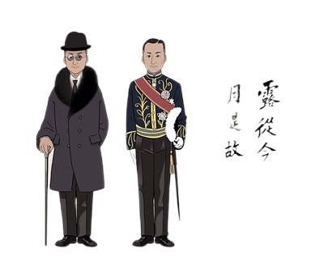
一、五四运动
（一）背景
1、国际：
①一战期间，日本加快侵略中国
②俄国的十月革命为中国指明方向
2、政治：
北洋军阀的黑暗统治导致国内阶级矛盾加深
根本原因
3、经济：
中国民族资本主义进一步发展
◎顾维钧
4、阶级：
工人阶级队伍壮大
5、思想：
新文化运动解放思想，马克思主义传播
6、导火索：
巴黎和会上中国外交的失败

Slide 13
一、五四运动
（二）过程
 | 时间 | 中心 | 主力 | 斗争方式 | 口号
第一阶段
第二阶段
结果
1919年5月4日—6月初
游行、罢课、集会
北京
学生
“还我青岛”
“外争国权，内除国贼”
“取消二十一条”
“拒绝在和约上签字”
反帝反封
1919年6月初—6月28日
上海
工人
罢工、罢市
①取得初步胜利，北洋政府释放了被捕学生；
②参加巴黎和会的中国代表也拒绝在和约上签字；
③罢免曹汝霖、陆宗舆、章宗祥三个卖国贼的职务。

Slide 14
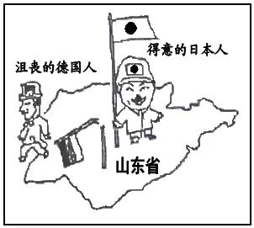
一、五四运动
教材补遗：山东问题（青岛问题）
在国内反帝爱国运动的压力下，（1921-1922年）华盛顿会议上，中国代表据理力争，达成山东问题之解决。（中国收回山东主权并赎回胶济铁路）随后，会议通过的《九国公约》又规定：“施用各种之权势，以期切实设立并维持各国在中国全境之商务实业机会均等之原则。”
——摘编自齐世荣《世界史：现代史编(上)》

Slide 15
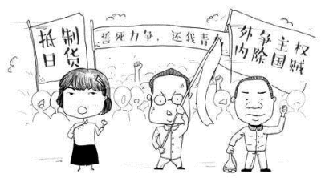
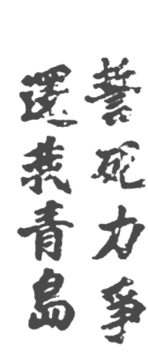
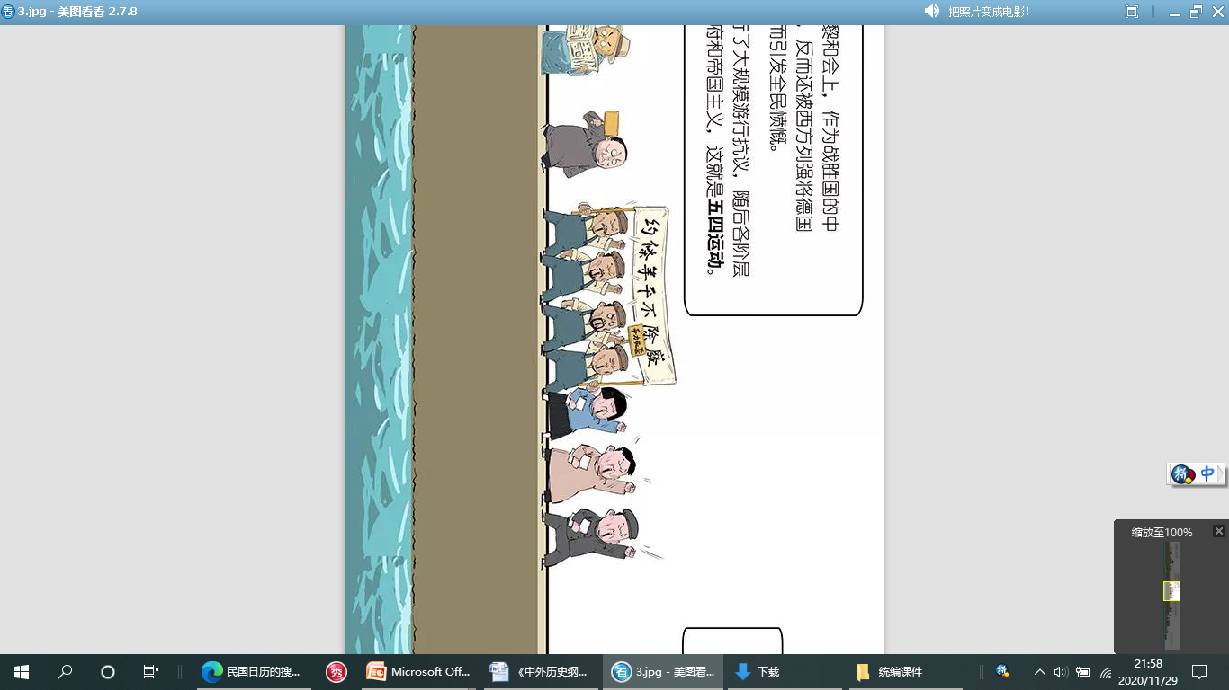
一、五四运动
（三）特点
探究：结合图文材料，分析五四运动的特点
工人：6月3日上海机器纺纱等行业，六七万工人大罢工。
①革命性：反帝反封的革命斗争
商人：6月5日上海学生一日不释，本店一日不开“罢市救国”等标语。
学者：北大校长蔡元培同情学生，积极营救学生。
②群众性：多阶层参与，联合斗争
农民：山东各地农民响应,开展抵制日货和断绝粮源的斗争。
③爱国性：维护主权，反对侵略
乞丐：乞丐之首领，六日曾有通告，不准在路行乞，妨碍救国！
小偷：一律停止盗窃行为，若有违背者，按帮规处罚。
④彻底性：目标基本实现，态度彻底不妥协

Slide 16
一、五四运动
（四）性质
习总书记在纪念五四运动100周年大会上的讲话（摘录）
五四运动，爆发于民族危难之际
是一场以先进青年知识分子为先锋、广大人民群众参加的彻底反帝反封建的伟大爱国革命运动，
是一场中国人民为拯救民族危亡、捍卫民族尊严、凝聚民族力量而掀起的伟大社会革命运动，
是一场传播新思想新文化新知识的伟大思想启蒙运动和新文化运动，以磅礴之力鼓动了中国人民和中华民族实现民族复兴的志向和信心。
爱国革命运动
社会革命运动
思想启蒙运动

Slide 17
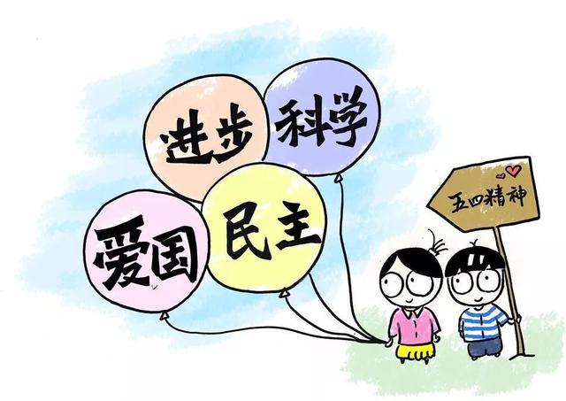
一、五四运动
（五）意义
1、思想文化：
2、政党建设：
3、新民主主义革命开端：
3、民族觉醒：
促进了马克思主义在中国的广泛传播，促进了马克思主义同工人运动的结合。
五四运动为中国共产党成立做了思想上、干部上的准备。
是旧民主主义革命走向新民主主义革命的转折点。
民族意识升华，孕育了以爱国主义为核心的五四精神。
五四运动以全民族的力量高举起爱国主义的伟大旗帜,
孕育了以爱国、进步、民主、科学为主要内容的伟大
五四精神，其核心是爱国主义精神。为了使青年继
承和发扬五四运动的光荣传统，1939年，陕甘宁边
区西北青年救国联合会规定5月4日为中青年节。

Slide 18
一、五四运动
为什么说“五四运动成为中国新民主主义革命的开端”？
（1）新的领导阶级——
（2）新的指导思想——
（3）新的斗争面貌——
（4）新的群众基础——
（5）新的时代特点——
无产阶级。
马克思主义。
彻底地反帝反封建。
民族意识进一步觉醒，群众基础广泛。
世界无产阶级革命的组成部分。

Slide 19
一、五四运动
知识拓展：五四运动后中国思想界的发展情况？
（1）思想空前解放,欧美各种思潮流入中国。人们的思想空前解放,欧美的实验主义、自由主义、无政府主义、马克思主义等思想涌入中国。
（2）救亡的主题没有变化,救亡的主角却发生了改变。“救亡”的时代背景没有改变，但传统知识分子逐渐退下,较少受传统思想影响的年轻知识分子涌现,使五四新文化运动存在偏激倾向,但也具有更彻底的战斗精神。
（3）传统思想受到猛烈的冲击,也面临着转型的新机遇。以儒学为代表的传统思想受到前所未有的冲击,但其忧国忧民的使命感和自强不息的民族精神延续下来。一战促使中国知识分子反思西学,梁启超提出用中国传统儒学改造西学,建立新的文化系统。
（4）马克思主义逐渐成为新思潮的主流,以俄为师成为新的方向。中国共产党的成立和孙中山新三民主义的提出都受这一思想潮流影响。

Slide 20
一、五四运动
知识拓展：五四运动对现代化的影响
①新式知识精英群体走上中国社会舞台：
这充分展现了他们改造中国的主动意识、集体意识。
②近代民族国家意识新觉醒：
巴黎和会上的外交失败使具有民族国家意识的知识群体爆发。这种意识的形成对于后来中国的民族独立起到了巨大的保障作用。
③对现代化的探索不断深入：
五四运动从根本上说是一场思想文化运动，其政治运动也是在近代思想文化的长期熏陶下自然发酵出来的。

Slide 21
一、五四运动
1、（2023·全国甲卷）1920年5月，陈独秀发表演说：“中国古人说‘劳心者治人，劳力者治于人’。现在我们要将这句话倒转过来说，‘劳力者治人，劳心者治于人’。”9月，他发文主张“用革命的手段建设劳动阶级（即生产阶级）的国家”。这反映出（ ）
A．工人待遇得到极大改善 B．民主与科学深入人心
C．无产阶级登上政治舞台 D．工农运动的蓬勃发展
C
2、（2022·浙江高考）1919年，五四运动爆发后，天津总商会于6月9日发出布告称：“对于外交失败，惩办国贼，惟有以罢市为最后要求。本会鉴于人心趋向，局势危迫；无可挽回，当即决定自明日起罢市。”对上述材料解读正确的是（ ）
A．商人是五四运动的领导者 B．五四运动的中心已从北京转移到天津
C．工人阶级登上了政治舞台 D．“罢市”是商人爱国行动的一种方式
D

Slide 22
一、五四运动
3、(2021·湖南卷） 1919年11月，有人指出当时全国新出版物中普遍有“一个‘？’疑问符”，“这个‘疑’字不但把我国固有的思想信仰摇动了，而且把‘舶来品’的思想信仰也摇动起来”。思想界这一状况（ ）
A. 是基于对五四运动的反思 B. 促进了新思想的进一步传播
C. 反映中西文化矛盾的激化 D. 表明使用新式标点成为时尚
B
4、（2020·山东卷）五四时期，中国知识界掀起了“平民教育运动”。右图为1919年4月北京大学“平民教育讲演团”成员许德珩对一群小商人、人力车夫和店员演说的内容摘录。这反映出知识界已初步认识到（ ）
A．平民阶层贫困落后的根源 B．新文化传播必须与劳工运动相结合
C．觉醒民众对社会进步的重要性 D．团结工农是革命的当务之急
C

Slide 23
二、马克思主义的传播
（一）历程
开始传入 19C末 20C初 | 梁启超（资产阶级改良派）：较早介绍马克思主义，并称马克思是社会主义的鼻祖
正式传播 十月革命后 | 1918年李大钊发表《法俄革命之比较》《庶民的胜利》《布尔什维主义的胜利》等文章，在中国第一次举起了社会主义大旗。
广泛传播 五四运动后 | 1919年5月李大钊为发表《我的马克思主义观》，第一次较为全面系统地介绍了马克思主义，各地组织起马克思主义研究会，翻译、宣传马克思主义学说，从此，马克思主义的传播成为社会的主流。
学术思想
社会改造思想
无产阶级政党指导思想（中共成立后）

Slide 24
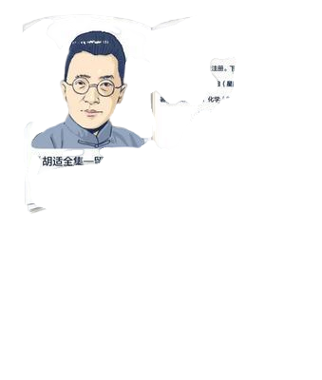

二、马克思主义的传播
（二）特点
1、先进知识分子起了核心领导作用；
2、马克思主义宣传与中国工人运动相结合；
3、是在与各种非马克思主义思想的斗争中发展传播的。
◎胡适与李大钊
拓展：问题与主义之争中胡适和李大钊分别持什么观点？争论实质是？
材料1: “要一个一个地研究问题，一点一滴地解决问问题……空谈外来进口的主义，是没有什么用处的。
——胡适《多研究些问题，少谈些主义》 材料2: “必须有一个根本解决，才有把一个一 个具体问题都解决了的希望。” 所以我们的运动，一方面固要研究实际问题，一方面也要宣传理想的主义。
——李大钊《再论问题与主义》

Slide 25
二、马克思主义的传播
（二）特点
1、先进知识分子起了核心领导作用；
2、马克思主义宣传与中国工人运动相结合；
3、是在与各种非马克思主义思想的斗争中发展传播的。
◎胡适与李大钊
拓展：问题与主义之争中胡适和李大钊分别持什么观点？争论实质是？
（1）观点：
①胡适：反对从根本上改革腐朽的社会制度，宣扬资产 阶级改良主义。
②李大钊:以马克思主义为指导进行社会革命。
（2）实质：要不要用马克思主义解决中国问题，是马克思主义在中国传
播过程中的第一次论战，是社会革命论与社会改良主义的论战。

Slide 26
二、马克思主义的传播
5、(2019·全国卷Ⅲ)20世纪30年代中期，《新中华》载文：“现在你随便拉住一个稍稍留心中国经济问题的人，问他中国经济性质如何，他就毫不犹豫地答复你：中国经济是半殖民地性半封建性经济。”这可以用来说明当时( )
A．知识界对中国社会性质的认识相同
B．官僚资本主义在中国迅速膨胀
C．经济理论问题引起民众的普遍关注
D．马克思主义思想方法得到传播
D

Slide 27
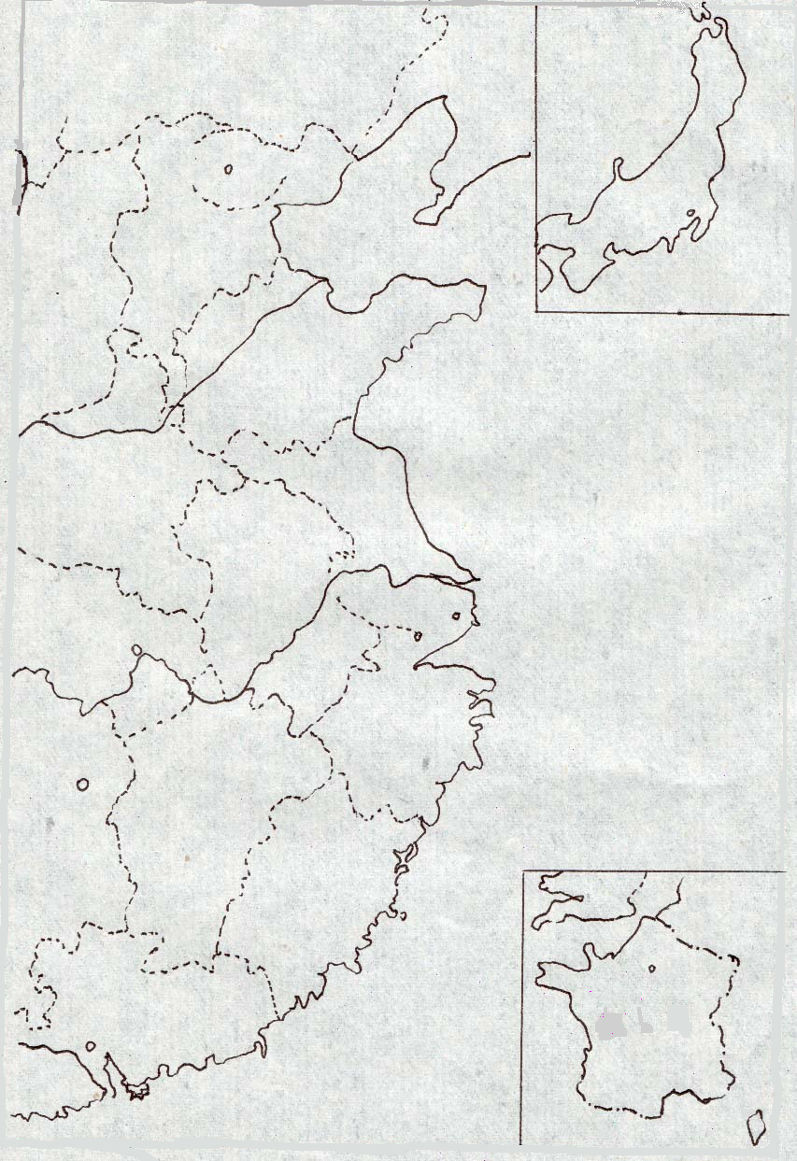
三、中国共产党的诞生
1920
李大钊
北京
1918年
《新青年》大量宣传马克思主义
下半年
东京
济南
1919年
5月4日
五四运动爆发
5月
1920
陈独秀
李大钊《我的马克思主义观》
汉口
上海
1920年
陈独秀在织了马克思主义研究会
长沙
4月
共产国际派代表来到中国
8月
上海发起成立了中国共产党早期组织
10月
北京建立了共产党小组
广州
巴黎

Slide 28
三、中国共产党的诞生
（一）背景
1、经济基础：
中国民族工业的发展
2、阶级基础：
工人阶级力量壮大
3、思想基础：
马克思主义的广泛传播及其与中国工人运动的日益结合
4、组织基础：
共产党早期组织的建立（南陈北李）
5、外部因素：
共产国际的帮助
共产国际：由列宁领导创建，是一个共产党和共产主义组织的国际组织。其任务是团结工人阶级和劳动群众，推翻资本主义和帝国主义统治，确立世界范围的无产阶级专政，建立世界苏维埃社会主义共和国联盟，彻底消灭阶级，实现社会主义和共产主义。

Slide 29
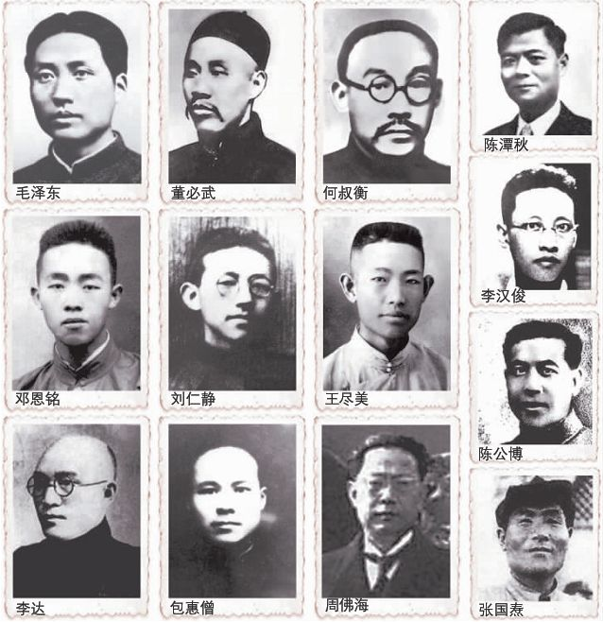

三、中国共产党的诞生
（二）诞生标志：
中共一大
1、时间：
1921年7月23日
2、地点：
上海——浙江嘉兴南湖
3、参会代表：
毛泽东、董必武等13人
（共产国际代表：马林、维经斯基）
4、主要内容：
①党纲：
党的名称：
中国共产党
奋斗目标：
推翻资产阶级，建立无产阶级专政，实现社会主义和共产主义。
②党的中央机构：
中央局、陈独秀任书记
③党的中心工作：
组织工人阶级，领导工人运动

Slide 30

三、中国共产党的诞生
（二）诞生标志：
中共一大
5、历史意义：
①是一个开天辟地的大事变，给中国人民带来光明和希望。
②使中国革命有了坚强的领导力量。
③中国革命有了正确的前进方向，中国人民有了强大的凝聚力量，中国命运有了光明的发展前景。
④从此中国革命的面貌焕然一新。
中国革命面貌焕然一新，新在何处？
新的领导力量：无产阶级革命政党；
新的指导思想：马克思主义；
新的奋斗目标：实现共产主义；
新的革命范畴：世界无产阶级革命；
新的斗争策略：团结一切可以团结的力量。

Slide 31

三、中国共产党的诞生
（三）中共二大：
1、概况：
1922年在上海召开
2、背景：
①苏联诞生，共产国际召开会议对中国提出意见
②华盛顿会议加深了中国的民族危机
◎苏联国徽
2、内容：
 | 中共一大 | 中共二大
社会性质 | 未阐述
革命目标 | 推翻资产阶级，建立无产阶级专政，实现社会主义和共产主义。
革命对象 | 资产阶级
半殖民地半封建社会
最低纲领：打倒军阀，推翻国际帝国主义的压迫，统一中国为真正的民主共和国。
最高纲领：渐次达到一个共产主义社会。
①符合中国国情，正确分析了中国社会性质、革命对象、革命性质。
②第一次明确提出反帝反封建的民主革命纲领，明确了党的任务，为中国革命指明了方向。
帝国主义和封建军阀

Slide 32

三、中国共产党的诞生
（三）中国共产党领导的工人运动：
1、党的中心工作：
组织工人阶级，领导工人运动
“二七惨案”
2、主要事件：
1922.1香港海员大罢工、1923.2京汉铁路工人总罢工，爆发的罢工斗争达100多次，参加罢工的工人达30万以上。
3、结果：
因工人阶级孤军奋战，基本上都失败，革命转入低潮。
4、教训：
必须团结民族资产阶级和农民阶级，建立革命统一战线。
（四）中共三大
1、概况：
1923年在广州召开
2、内容：
讨论同国民党建立革命统一战线问题
大会同意共产党员以个人身份加入国民党，即通过党内合作的方式与国民党合作
3、结果：

Slide 33
三、中国共产党的诞生
6、（2023·全国甲卷）中国共产党在成立之初就注重增强阶级基础。中共一大在讨论今后的工作时，“决定集中我们的全部精力组织工厂工人……鉴于我们的党至今几乎完全由知识分子组成，所以代表大会决定要特别注意组织工人”。这反映出当时（ ）
A. 革命统一战线建立 B. 民主革命纲领开始制定
C. 党的中心任务确立 D. 工农武装割据思想形成
C
7、(2021·广东卷)在广州召开的中国共产党第三次全国代表大会指出，当前中国“资产阶级不能充分发展，因之无产阶级也自然不能充分发展，阶级分化不充分的全国人民，皆受制在资本帝国主义及本国军阀之下，不能不要求经济发展而行向国民革命”。这说明中国（ ）
A．适应国情调整革命策略 B．总结经验教训开展武装斗争
C．统一认识促进经济发展 D．根据矛盾变化扩大阶级基础
A

Slide 34
四、国民大革命（1924-1927年）
（一）国民革命的开始：
第一次国共合作
思考：结合材料和已学知识，思考国共第一次合作的背景
材料1：军阀混战就是一群有野心有实力的人，凭借自己的军队，想要夺取天下。袁世凯死后，帝国主义为了维持和扩大在华利益，便各自寻找新的代理人。 ——金冲及《从辛亥革命到五四运动》
材料2：中国现有的党，只有国民党比较是一个国民革命党……工人阶级尚未强大起来……因此，共产国际执行委员会决定中国共产党须与中国民党合作。
——中共三大《关于国民运动及国民党问题的议决案》（1923年6月）
材料3：中国现存的各政党，只有国民党是比较革命的民主派，比较是真正的民主派，而且在社会上有一定的威信，在南方又建立了革命根据地，它的领导人孙中山也真诚地欢迎中国共产党同他合作。

Slide 35
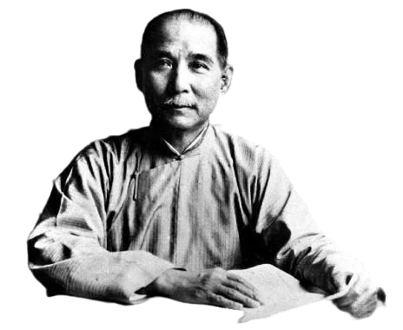
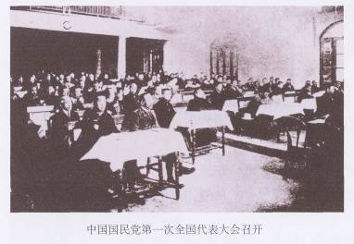
四、国民大革命（1924-1927年）
（一）国民革命的开始：第一次国共合作
◎孙中山
1、背景：
（1）客观：
反革命势力强大，革命任务艰巨
（2）中共：
中共认识到必须建立革命统一战线
（3）国民党：
孙中山捍卫民主共和屡次失败
（4）外部：
共产国际的帮助和指导
2、标志：
1924年1月，国民党“一大”在广州召开
国民党被改组成了工人、农民、小资产阶级和民族资产阶级的革命联盟

Slide 36
四、国民大革命（1924-1927年）
8、（2023·江苏高考）陈毅在纪念文章中肯定了列宁建立反帝“联合战线”和领导世界革命的意义，指出列宁逝世一年来，中国革命运动继续蓬勃发展，尤其是工农阶级表现出“领导国民革命的力量，使一般敌人惊吓恐惧”。此时的“工农阶级”（ ）
A．积极声援五四爱国运动 B．致力于巩固革命统一战线
C．坚持独立领导武装斗争 D．推翻了北洋军阀反动统治
B
9、(2018·全国Ⅱ卷)1923年底，孙中山认为：“俄革命六年成功，而我则十二年尚未成功，何以故？则由于我党组织之方法不善，前此因无可仿效。法国革命八十年成功，美国革命血战八年而始得独立，因均无一定成功之方法。惟今俄国有之，殊可为我党师法。”其意在( )
A.走苏俄革命的道路 B.放弃资产阶级代议制
C.加强革命的领导核心 D.改变反封建的斗争目标
C

Slide 37
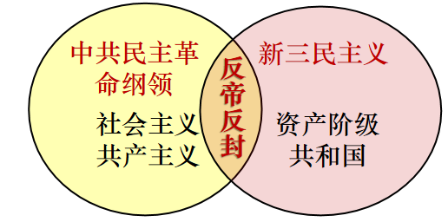
四、国民大革命（1924-1927年）
（一）国民革命的开始：第一次国共合作
新三民主义
3、政治基础：
 | 旧三民主义 | 新三民主义 | 新发展
民族主义 | 反对民族压迫，反对满洲贵族的统治 | 对外:反对帝国主义侵略,中国民族自求解放; 对内:各民族一律平等
民权主义 | 推翻君主专制政体，建立国民政府，国民一律平等 | 民权为一般平民所共有，不是少数人专有
民生主义 | 平均地权(核定地价 涨价归公) | 平均地权,节制资本,承认“耕者有其田”
明确“反帝”和民族平等
强调民权民权的普遍性和可行性
建立各阶级联盟
节制资本，扶助农工
新三民主义与共产党最低纲领基本一致（反帝反封），是合作的政治基础
Notes:
节制资本
凡本国人及外国人之企业，或有独占的性质，或规模过大为私人之力所不能办者，由国家经营管理之，以使私有资本制度不能操纵国民生计。这一主张具有反对帝国主义、发展国民经济的意义，反映了中国社会不能再走西方资本主义老路的客观历史要求.

Slide 38
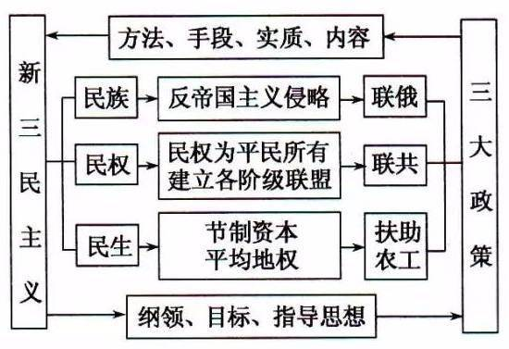
四、国民大革命（1924-1927年）
（一）国民革命的开始：第一次国共合作
4、三大政策：
联俄、联共、扶助农工
5、合作方式：
党内合作
6、历史意义：
①标志着以国共合作为基础的国民革命正式兴起；
②大大加强了革命力量，推动了全国工农群众运动的高涨。
党内合作：共产党人当时力量弱小，共产党员以个人身份加入国民党，目的是为了将它改造成工农、小资产阶级、民族资产阶级的革命联盟，共同完成反帝反封建斗争任务。党内合作不是共产党并入国民党，共产党必须在政治上、思想上、经济上都保持自己的独立性。

Slide 39
四、国民大革命（1924-1927年）
10、（2022·海南卷）1924年，共产党员罗汉、王文明、王大鹏等在海南创办农工职业学校。学校开设栽培、染织、雕刻等课程，同时讲授社会发展史和政治常识，并介绍共产主义和新三民主义。1926年春，增设政治课，宣传马克思主义理论。由此可知，该学校的创办主要是为了（ ）
A．立农务本，学以致用 B．实业救国，富裕海岛
C．普及教育，发达文化 D．扶助农工，唤醒民众
D
11、(2021·广东卷)孙中山在一次演说中认为，近代欧美各国工商业发达，却出现“富者敌国，贫者无立锥”的现象，因此中国必须“未雨绸缪，赶紧设法，免得再蹈覆辙”。孙中山旨在( )
A．抨击资本主义制度的弊端 B．宣传“均贫富”的政治理想
C．为联合苏俄提供政策依据 D．主张社会革命解决民生问题
D

Slide 40
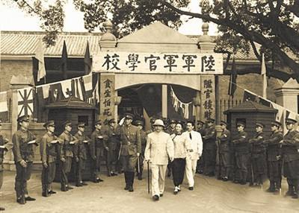
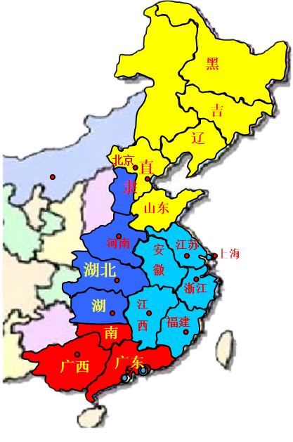
四、国民大革命（1924-1927年）
（二）国民革命的高潮：
北伐战争（1926-1928年）
1、目标：
打倒列强，除军阀，统一中国
2、准备：
（1）前提条件：
（2）群众基础:
（3）组织基础：
（4）军事基础：
国共合作实现，革命统一战线建立
工农运动的蓬勃发展；
◎1924年成立黄埔军校
1925年，成立广州国民政府；
整编国民革命军，统一了广东革命根据地。
3、对象：
奉系：张作霖兵力35万
吴佩孚、孙传芳、张作霖
直系：孙传芳兵力20万
广州国民政府兵力10万
直系：吴佩孚兵力20万

Slide 41
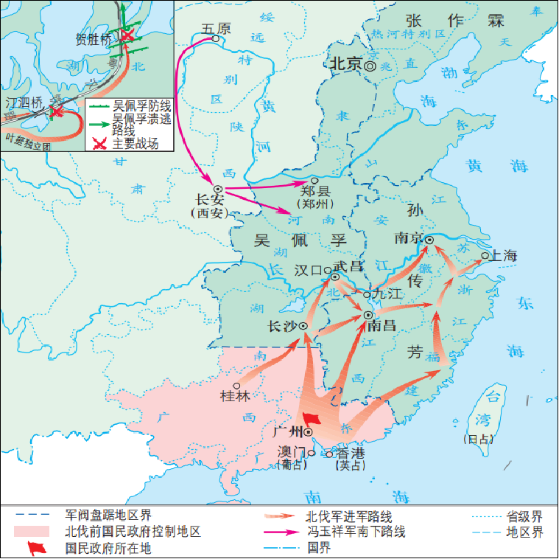
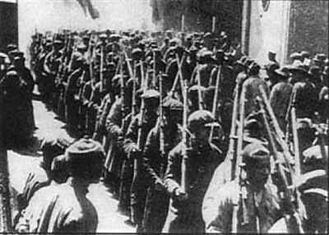
四、国民大革命（1924-1927年）
（二）国民革命的高潮：北伐战争（1926-1928年）
4、高潮：
1926年，国共合作开始北伐，从珠江流域发展到长江流域。
主要战场：湖南、湖北
①1926年开始北伐，歼灭了（两湖）吴佩孚、（东南五省）孙传芳的主力，由珠江流域→长江流域。
②1927年，国民政府从广州迁往武汉，收回汉口、九江英租界。
5、发展：
工农运动高涨
6、意义：
基本上推翻了北洋军阀的统治，动摇了帝国主义统治中国的根基。
北伐战争形势图
上海工人第三次武装起义

Slide 42
四、国民大革命（1924-1927年）
（三）国民革命的失败
（未完成反帝反封建的革命任务）
1、标志：
①1927.4.12蒋介石在上海制造“四·一二”政变
开始破裂
1927年4月，蒋介石在南京建立南京国民政府，与汪精卫任主席的武汉国民政府相对抗
正式破裂
②1927.7.15汪精卫发动“七·一五”分共
武汉方面最初仍主张容共，其后与共产党发生磨擦，再加上冯玉祥等军事实力派人士的表态要求分共，汪精卫于7月15日当日，在武汉召集会议，宣布停止与中国共产党的合作。至此第一次国共合作正式结束。
③1927年秋，武汉国民政府迁往南京，与南京国民政府合并，史称“宁汉合流”。
第一次国共合作全面破裂，中国革命暂时转入低潮。

Slide 43
四、国民大革命（1924-1927年）
（三）国民革命的失败
（未完成反帝反封建的革命任务）
思考：根据材料并结合所学知识，指出国民大革命失败的原因
材料：帝国主义对北伐战争开始是持“中立”态度的，但随着北伐胜利进军，受其支持的吴佩孚、孙传芳直系军阀迅速败溃，特别是工农群众运动蓬勃高涨，他们为了维护在华利益，公然干涉中国的国民革命。1926年9月5日，英国帝国主义军舰炮轰四川万县县城，屠杀中国军民，制造了“万县惨案”。1927年2月，美国建议将上海划为中立区。
维经斯基：对中国共产党所犯错误我承担很大的责任，我要承担比中国共产党领导更大的责任。
胡乔木：陈独秀是一个书生，缺乏政治经验……完全幻想的，认为只要有群众运动就行了……军队不要，政权也不要，就专门搞群众运动。

Slide 44
四、国民大革命（1924-1927年）
（三）国民革命的失败
（未完成反帝反封建的革命任务）
2、原因：
主观：
①共产党年幼，经验不足，无军队
②陈独秀坚持右倾错误，放弃领导权
右倾:是保守主义、投降主义，主要表现为保守、妥协、退让。
③共产国际错误领导
客观：
①中外反动势力联合绞杀中国革命
②国民党右派背叛革命（直接原因）
3、教训：
必须坚持无产阶级革命领导权，必须掌握革命武装，必须依靠农民，建立巩固的工农联盟

Slide 45
四、国民大革命（1924-1927年）
（四）国民革命的评价
1、功绩：
（1）基本推翻了北洋军阀的反动统治。
（2）沉重地打击了帝国主义的侵略势力。
（3）为新民主主义革命的发展准备条件：
①宣传了中国共产党革命主张，扩大了党在群众中的影响；
②传播了新三民主义和马克思主义，群众的革命觉悟得到了提高，为以后的工农革命积累经验和力量。
2、局限：
没有完成反帝反封建的革命任务，没改变中国半殖半封的社会性质。

Slide 46
四、国民大革命（1924-1927年）
思考探究：国民革命与辛亥革命相比有怎样的新特点？
材料：总而言之，国共合作主导下的国民革命，是一场更富有现代意义上的社会革命性质的大革命。与辛亥革命相比，这场革命与社会生活各个领域的变迁更加密切相关，革命的社会动员程度和民众参与积极性更加高涨，是在对政治共同体作出新的解说(新三民主义)的前提下，由一个新的政治上层来取得政权，建立起更强有力的政治体制。它反映的历史主流，是在中国建立起对外自主独立的、对内具备有效权力和权威体系的统一的现代民族国家。
——陈勤等著《中国现代化史纲·无法告别的革命》
特点：①四个阶级统一战线，群众基础更广泛；②国共两党合作，共同领导；③以新三民主义作指导思想；④具有明确的反帝目标；⑤组建了正规的新式革命军队。

Slide 47
当堂检测
1、（2022·天津卷）下表为中国共产党创建初期的部分活动。
这说明该时期中国共产党
A．坚持贯彻扶助农工政策 B．积极参与国民革命运动
C．广泛开展土地革命斗争 D．教育发动群众进行革命
时间 | 部分活动
1922年1月 | 组织并领导香港海员大罢工
1922年2月 | 开办上海平民女校，培养妇女运动的骨干
1922年5月 | 在上海、北京、天津等地建立起社会主义青年团组织
1922年7月 | 在广东海丰县成立第一个秘密农会
1922年9月 | 组织并领导安源路矿工人大罢工
D

Slide 48
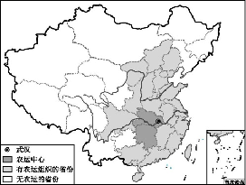
当堂检测
2、（2020·山东卷）如图为中国近代某一
历史时期农民运动发展形势示意图。图中形势
形成的原因是（ ）
A．辛亥革命得到各地响应
B．国民革命运动的发展
C．农村革命根据地的开辟
D．人民解放军展开战略反攻
B
3、（2021·江苏卷）中共早期领导人恽代英曾在无锡省立第三师范学院演讲。据亲历者回忆：“一位穿着竹布长衫的青年登上讲台，一下子就吸引了全场。他从孙中山逝世谈起，讲到打倒帝国主义和封建军阀，反对当时反动、卖国的北洋政府，号召青年奋起救国。”此类演讲有利于（ ）
A．国民革命的发展 B．新文化运动的兴起
C．土地革命的开展 D．革命统一战线的建立
A

Slide 49
当堂检测
4、(2016·海南卷)毛泽东在一篇文章中说:“打倒帝国主义,打倒军阀,打倒贪官污吏,打倒土豪劣绅,这几个政治口号,真是不翼而飞,飞到无数乡村的青年壮年老头子小孩子妇女们的面前,一直钻进他们的脑子里去,又从他们的脑子里流到了他们的嘴上。”该文描述的这一现象表明（ ）
A.中国革命目标与民众需求相一致
B.国民党在农村调整扶助农工政策
C.中共工农武装割据理论日益成熟
D.中国革命性质开始发生根本转变
A

Slide 50


